Slide 1
Slovanská synchronní kontrastivní a srovnávací jazykověda
Markus Giger

Slide 2
Sloveso 2
Ruština
V ruštině se v rámci časování tvarů přítomného času vychází ze dvou časování, která stojí hierarchicky nad dělením na jednotlivé třídy (ať jsou třídy samy o sobě definovány jakkoliv)
Souvisí to patrně s chybějící kontrakcí, resp. s tím, že jako koncovka se segmentuje právě /-oš/, /-ot/, resp. /-iš/, /-it/ atd., nikoliv pouze /-š/, /-t/ etc.

Slide 3
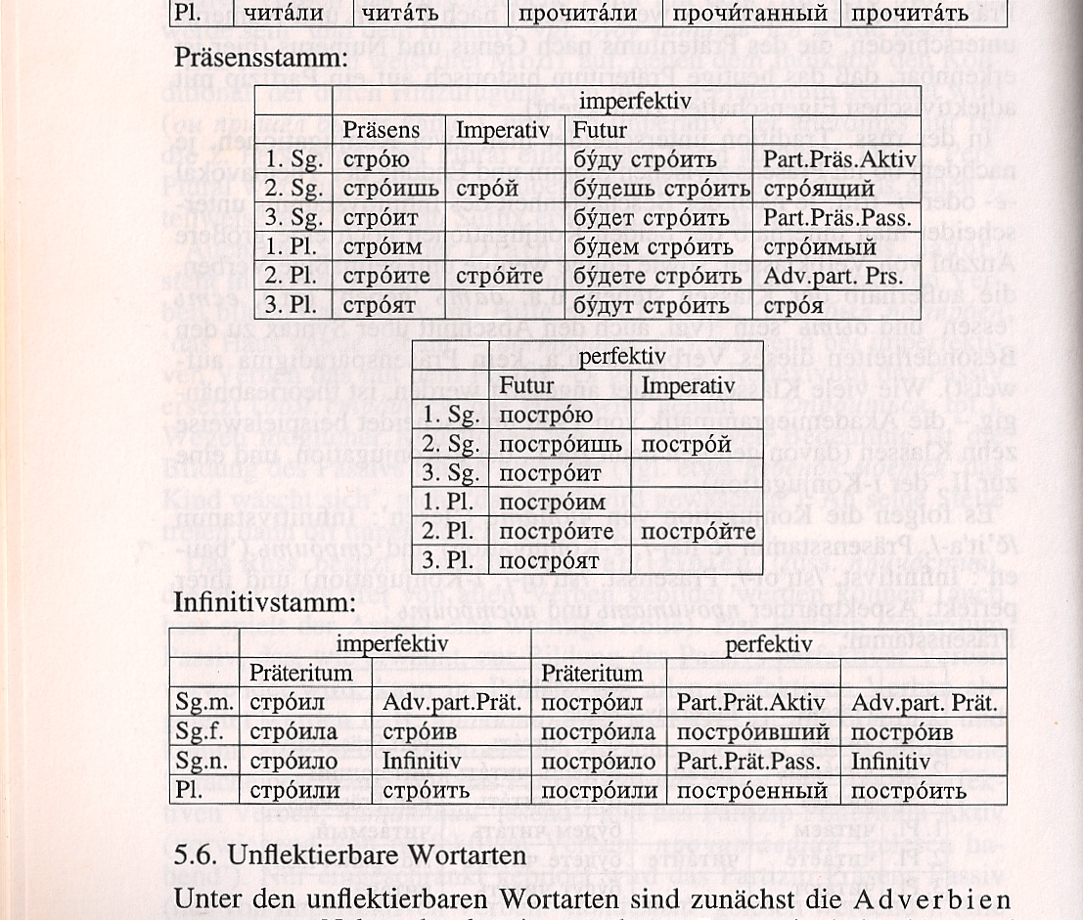

Slide 4
Na paradigmatu je tedy sloveso 2. konjugace, ukazují se tvary určité i neurčité, nedok. i dok. vidu, ale bez časovaných tvarů pasiva
V 1sg jsou dvě koncovky: slovesa eсть a дать (a jejich prefigace) jakožto jediná zbylá atematická slovesa mají koncovku /-m/ (a k tomu i zvláštní koncovku 3sg /-st/). Východoslovanské jazyky zde vykazují archaický stav, bez šíření koncovky /-m/
Důležité jsou nedok. futurum, které je analytické a má tedy izolační rysy, a samozřejmě préteritum, které bylo ztrátou pomocného slovesa zase více syntetizováno, ovšem bez koncovek osoby, osoba se musí kdyžtak vyjádřit pomocí zájmena

Slide 5
Ruské sloveso má vedle opozice infinitivního a prézentního kmene další alternace nad to, co můžeme vidět v paradigmatu, srov. v 1. konjugaci нeсу – нeсeшь, могу – можeшь, v 2. konjugaci любить – люблю – любишь, видeть – вижу – видишь atd.
Kmenové alternace se uchovávají, není – ve spisovném jazyce – žádná tendence k jejich zrušení
Třídění sloves je různé, srov. shodně 10 tříd u Isačenka a v Akademické mluvnici 80, ale 10 naprosto různých tříd!

Slide 6
Ruština má poměrně velkou soustavu neurčitých slovesných tvarů. Vedle infinitivu jsou čtyři příčestí – přítomné činné a trpné, minulé činné a trpné –, a dva přechodníky – přítomný a minulý. Jejich tvoření je v podstatě aglutinační – zvláštní sufix pro tvoření jednotlivé formy –, ovšem s obvyklou flektivní adjektivní koncovkou v případě příčestí:
- příčestí m-ové (přítomné trpné): читаемый
- příčestí nt-ové (přítomné činné): читающий
- příčestí n-ové a t-ové (minulé trpné): (про)читанный
- příčestí s-ové (minulé činné): (про)читавший
- přechodník přítomný: читая
- přechodník minulý: прочитав

Slide 7
Svou úlohu při tvoření příčestí hraje i slovesný vid: příčestí minulé trpné se tvoří jen omezeně od sloves nedokonavých, příčestí přítomná se tvoří pouze od sloves nedokonavých. Přechodníky jsou prakticky v komplementární distribuci podle vidu
Aktivní sklonná příčestí a příčestí přítomné trpné jsou církevní slovanismy.
Původní slovanská skloňovaná aktivní příčestí se ve východní slovanštině vyvinula tak, že vznikly z nich nesklonné přechodníky. V 18. a 19. stol. však byla znovu zavedena sklonná aktivní příčestí a k tomu ještě i příčestí přítomné trpné, které je v podstatě staroslověnskou zvláštností.

Slide 8
Staroslověnský původ skloňovaných příčestí v ruštině je evidentní ze sufixu -щ- u příčestí přítomného činného, kde bychom ve východní slovanštině jako reflex praslovanské skupiny *tj očekávali /č/. Srov. adjektivizované původní východoslovanské příčestí горячий „horký“ a dnešní paradigmatické příčestí горящий „hořící“.

Slide 9
Ukrajinština
V ukrajinštině se rozlišují zásadně stejné dvě základní konjugace jako v ruštině
Najdeme i stejné kmenové alternace, i když částečně v jiné distribuci (srov. люблю - люблять), není to ovšem typologicky relevantní (na rozdíl od substantiva!)
I některé jiné rozdíly jsou dány historickým hláskoslovím, nemají však dopad na typologickou interpretaci (srov. v ruštině tvrdé любит, любят, v ukrajinštině měkké любить, люблять, v ruštině нeсёт s /-t/ na konci, v ukrajinštině нeсe bez /-t/, tedy opět přechodný jev k západoslovanským jazykům, nebo koncovka -мо v 1pl v ukr.)

Slide 10
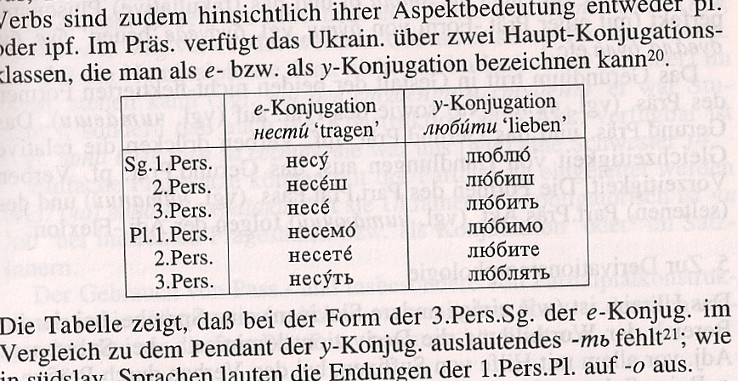

Slide 11
Koncovku -m v 1sg mají původní atematická slovesa дати – я дам, ïсти – я ïм a повíсти – я повíм
Pozoruhodné je tvoření nedok. futura, které má dvě varianty: vedle standardního „severoslovanského“ „analytického“ typu буду робити (писати), будеш робити, буде робити existuje tvar se sufixem -m-, který se připojuje k celému tvaru infinitivu a má výrazně aglutinativní rysy: робитиму, робитимеш, робитиме (писатиму, писатимеш, писатиме) atd.
Sufix -m- je etymologicky odvozen od slovesa *jęti (srov. č. jmout (se) – jala se plakat a naříkat, r. понять, пойму)

Slide 12
Zřetelné jsou rozdíly v oblasti neurčitých slovesných tvarů, protože ukrajinština byla koncem 18./začátkem 19. stol. rekodifikována na základě konkrétních – jihovýchodních – nářečí a tím jí chybí silné církevněslovanské dědictví:
- příčestí nt-ové (přítomné činné): читаючий
- příčestí n-ové a t-ové (minulé trpné): читаний
- přechodník přítomný: читаючи
- přechodník minulý: читавши
Přitom někteří autoři píší, že příčestí přítomné činné je vzácné, což poukazuje na to, že se jedná o spisovný, ne lidový tvar, ale to platí pro většinu příčestí obecně

Slide 13
Místo původem csl. příčestí na -(в)ший v ruštině existuje v jistém rozsahu příčestí minulé činné na -l-: осиротілий, зівʼялий, змерзлий
V rámci tvarů na n-/t- zůstal jeden jmenný tvar (sg. n.), který se používá pro nekongruující aktivní deagentivní konstrukci, tedy v podstatě jako pasivum, ale s aktivní rekcí: ворога [ak.!] вбито, всі кордони [ak.!] краïни буде [sg.!] підтверджено, Екс-прем'єр-міністра Хорватії Іво Санадера, який перебував у міжнародному розшуку, було заарештовано австрійською поліцією 10 грудня

Slide 14
Běloruština
Běloruské sloveso se podobá na ruské a ukrajinské: rozlišují se dvě konjugace, řada slovesných tříd, pravidelně se vyskytují kmenové alternace, systém časů je jednoduchý (minulý, přítomný, budoucí), podstatnou úlohu hraje slovesný vid
Podobně jako jinde v běloruském tvarosloví je důležité si znova uvědomit, že běloruský pravopis je v oblasti vokalismu – na rozdíl od ruského a ukrajinského – fonetický, nikoliv fonologický, čili veškeré fonetické změny vznikající na základě redukce vokálů mimo přízvuk a pohyblivého přízvuku se promítají přímo do pravopisu. Samotné výsledky redukce vokálů

Slide 15
mimo přízvuk se přitom značně liší od standardně ruských redukcí (srov. jakanne v 1. stupni redukce po měkkých a po přízvuku). Např. (мы) нясём - (вы) несяцé - (яны) нясýць
V 2. stupni redukce před přízvukem se v kodifikované běloruštině /e/ a /a/ rozlišují, v 1. stupni redukce a po přízvuku nikoliv.
Z toho vzniká zdánlivá variabilnost nejen kmenů, ale i koncovek., srov. zdánlivé /a/ v tvarech jako пішаш, несяцé apod. Prakticky je však třeba při fonologické interpretaci vokálu vycházet ze situace pod přízvukem, a tam /a/ není

Slide 16
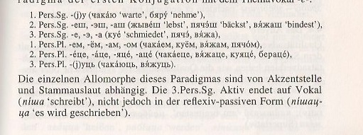
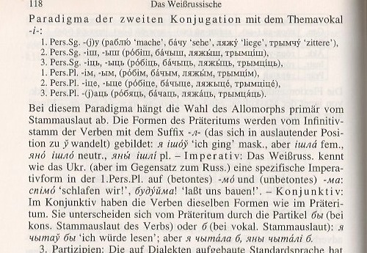

Slide 17
Participiální systém je jako v ukrajinštině:
- příčestí nt-ové (přítomné činné): пішучы
- příčestí n-ové a t-ové (minulé trpné): напісаны
- přechodník přítomný: пішучы
- přechodník minulý: напісаўшы
Místo původem csl. příčestí na -(в)ший v ruštině existuje i v běloruštině v jistém rozsahu příčestí minulé činné na -l-: збялeлы – побeлeвший, зарослы – заросший apod.
I v běloruštině v oblasti participiálních tvarů hraje úlohu kodifikace na nářečním základě, na rozdíl od kodifikace ruštiny, která integrovala značnou část csl. dědictví

Slide 18
Polština:
I v polštině jsou dvě koncovky 1sg, ale koncovka /-m/ se rozšířila, vznikl typ, který je ilustrován v paradigmatu slovesem czytać. Není ovšem v konjugaci na /-i/, jak je vidět (srov. robię)
Jsou zde dvě koncovky i v 3pl, srov. -ą vs. -ją, (a podle představené analýzy i v 2sg, 1/2pl), ale samozřejmě by se czytają dalo interpretovat i jako czytaj-ą, čili jednalo by se nikoliv o jinou koncovku, nýbrž o kmenovou alternaci. Ovšem větší počet alternací stejně jako větší počet koncovek zvyšuje flektivnost. I protiklad pisz-esz, kup-isz, ale czyta-sz by asi mohl mít i jiná řešení

Slide 19
Kmenové alternace jsou četné a nejen konsonantické, nýbrž i vokalické, srov. móc – mogę – możesz, nosić – noszę – nosisz, płacić – płacę – płacisz, pokazać – pokażę, płakać – płaczę, nieść – niosę – niesiesz – niósł – nieśli – niosły, widzieć – widzę – widzisz – widziałem – widzieli

Slide 20
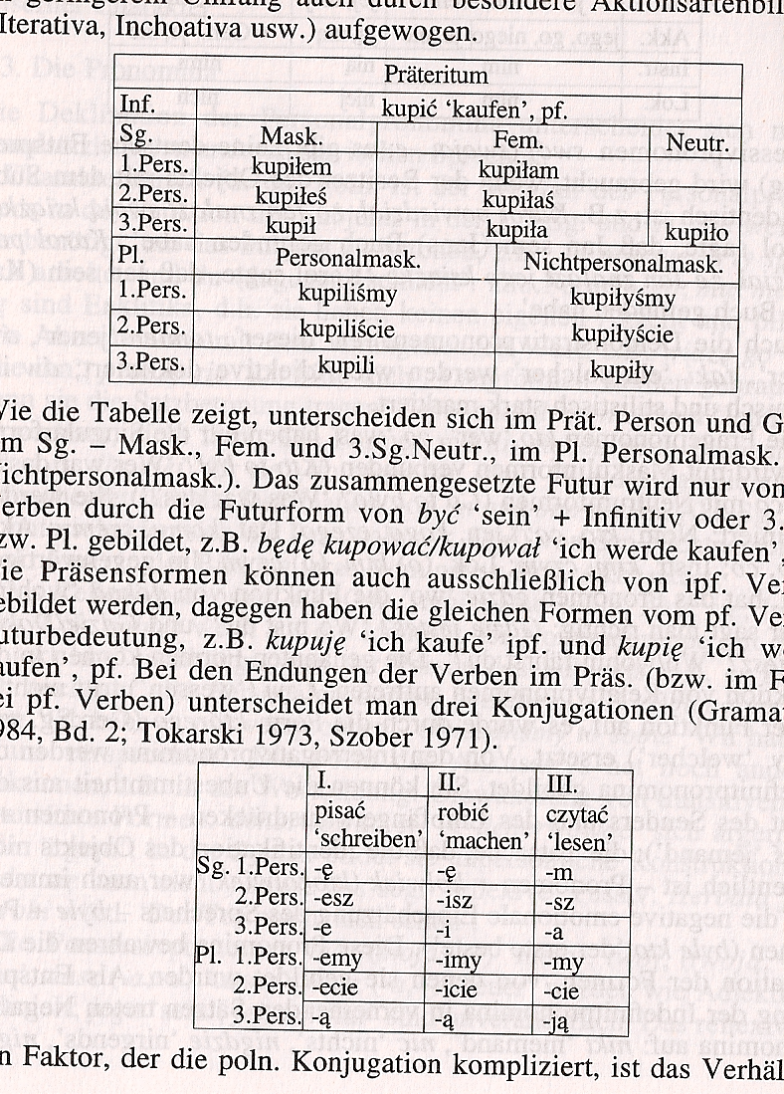

Slide 21
Nápadný v polštině je minulý čas: syntetizace, která ve vsl. jazycích proběhla ztrátou pomocného slovesa, zde proběhla jeho připojením k l-ovému tvaru. Jedná se o typický gramatikalizační proces, v jehož průběhu se auxiliární element nejen připojuje k plnovýznamovému, ale i foneticky se zkracuje
Fakticky tak vznikla nová sada afixů (postfixů) pro vyjadřování osoby, srov. -ś vs. -sz (fonologický rozdíl!), -śmy, -ście vs. -my, -cie, nulové formy sufixů v 3sg/pl
Před nimi se nadále skloňuje protiklad nominálního rodu a čísla (kupiłem m. vs. kupiłam f.) a v 3sg/pl číslo tvary diferencuje (postfix je v obou případech nulový)

Slide 22
V případě kondicionálu se do celého vkládá ještě element -by-: kupiłbym, kupiłbyś atd.
Celé časování polského préterita a kondicionálu má tedy výrazně (nově získané) aglutinační rysy, přitom ale zůstaly (staré) flektivní rysy (vyjadřování nominálního čísla)
I v polštině má nedok. futurum dva konkurentní tvary, ovšem jiné než v ukrajinštině: będę uczyć (czekać) / będę uczył (czekał)
Na scanu nevidíme neurčité slovesné tvary. Kromě samozřejmě infinitivu (a podstatného jména slovesného, jestli ho chceme počítat – v polštině je celkem významné, jak ještě uvidíme v části o syntaxi) jsou následující participiální tvary:

Slide 23
Participiální systém vypadá takto:
- příčestí nt-ové (přítomné činné): czytający
- příčestí n-ové a t-ové („minulé trpné“): (prze)czytany
- přechodník přítomný: czytając
- přechodník minulý: przeczytawszy
Polština nemá příčestí minulé činné na -(v)ší, má však – stejně jako čeština (i když v omezenějším rozsahu), ale na rozdíl od slovenštiny – příčestí l-ové (srov. oniemiały, ogłuchły, osłabły); popisuje ho Damborský (1967)

Slide 24
I v polštině zůstal izolovaný jmenný tvar stř. rodu příčestí n-/t-ových s aktivním významem:
Przerwano pracę [ak.!], Przeczytano książkę [ak.!], Przejechano psa [ak.!], Pisano, napisano, Spano świetnie ‘People/We slept excellently’, lit. ‘(it) was slept excellentlyʼ), Zaproponowano mu wrócić do kraju ,Dostal návrh vrátit se do zeměʻ.
Jedná se o neurčitě osobní préteritum, které se – na rozdíl od ukrajinštiny – nespojuje ani se sponovým slovesem (nemá tedy přítomně-rezultativní ani futurální význam) ani s údajem původce (agens)

Slide 25
Nápadné je i pasivum v polštině, protože se pro rozlišování dějového pasiva a „stavového pasiva“ (objektového rezultativa) vedle vidu využívá protiklad dvou pomocných sloves:
żelazo było rozpalane (nedok. dějové pasivum prét.)
żelazo zostało rozpalone (dok. dějové pasivum prét.)
żelazo było rozpalone (objektové rezultativum prét.)
żelazo jest rozpalane (nedok. dějové pasivum préz.)
żelazo jest rozpalone (objektové rezultativum préz.)
żelazo zostaje rozpalone (neaktuální dok. dějové pasivum préz., může fungovat jako historický prézens, prézens pasiva v performativních větách, scénický prézens pasiva)

Slide 26
Vzory jsou patrně latina a němčina, latina s vybudovaným paradigmatem dějového pasiva a němčina ve využívání auxiliárních sloves, srov. něm. werden- a sein-Passiv
Tvary jsou analytické, čili s nemalým podílem izolačního typu

Slide 27
Hornolužická srbština:
Prézentní časování vykazuje obdobnou situaci jako v polštině: slovesa na -e typu njesć, slovesa na -i typu chwalić (s původní koncovkou -u v 1sg i s příslušnou alternací, srov. nosyć, nošu, nosyš, 3pl noša, tedy jako v ukrajinštině) a slovesa na -a typu dźěłać
V 1sg máme dvě koncovky, také v 3pl, s tím, že tam se rozšiřuje koncovka -(j)a, která má tendenci stát se všeobecnou koncovkou 3pl
Důležité je samozřejmě opět zachování duálu, protože z toho vyplývají dva další tvary (1du a 2/3du), s tím, že druhý tvar je opět variantní, jsou tam koncovky -taj/-tej, které tradiční kodifikace rozlišovala podle

Slide 28
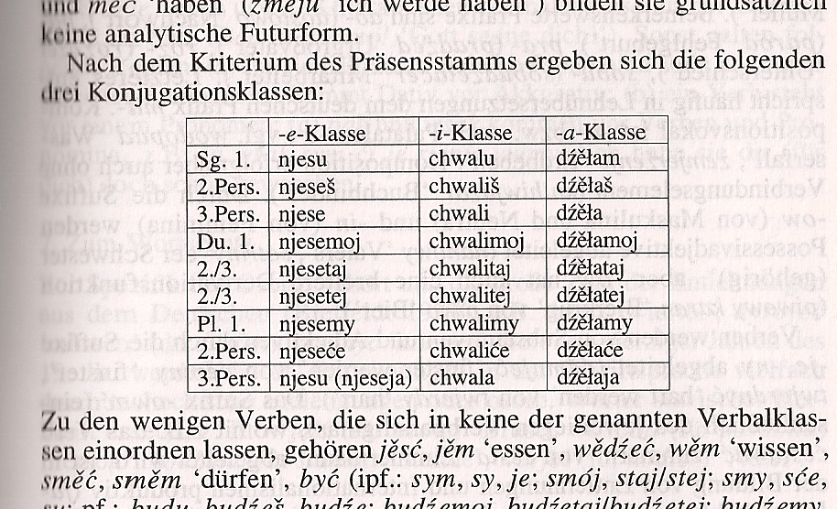

Slide 29
mužsko-osobovosti subjektu, nemá to však opodstatnění v nářečích
Slovesa na -e s infinitivem na -ać mají tendenci přecházet k slovesům na -a (pisać, pisam, pisaš), proces však není ukončen, takže i zde jsou zachovány kmenové alternace (pokazać, pokažu, pokažeš), jak i u jiných sloves na -e (pjeku, pječeš, ale i njes-u, njes-e-š, pokud tedy za koncovku chceme považovat -š)

Slide 30
mužsko-osobovosti subjektu, nemá to však opodstatnění v nářečích
Slovesa na -e s infinitivem na -ać mají tendenci přecházet k slovesům na -a (pisać, pisam, pisaš), proces však není ukončen, takže i zde jsou zachovány kmenové alternace (pokazać, pokažu, pokažeš), jak i u jiných sloves na -e (pjeku, pječeš, ale i njes-u, njes-e-š, pokud tedy za koncovku chceme považovat -š)
Nejnápadnějším rysem obou psaných lužickosrbských jazyků je však zachování syntetického préterita, vzniklého z historického imperfekta a aoristu. Jedná se o ojedinělý archaismus na celém slovanském severu, který výrazně posilňuje flektivnost

Slide 31
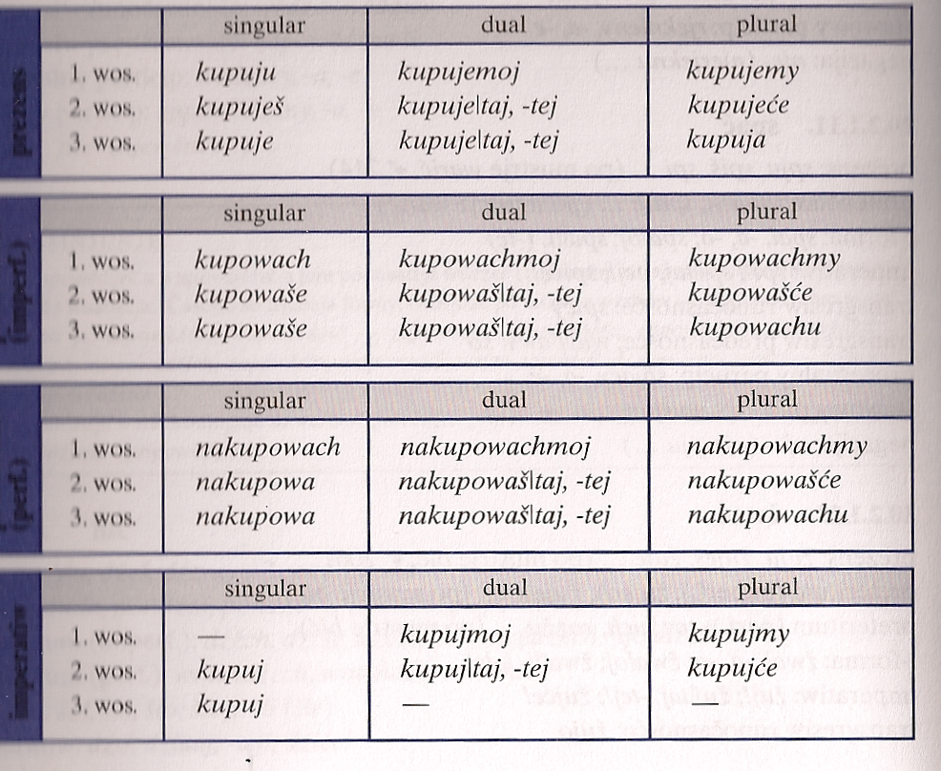

Slide 32
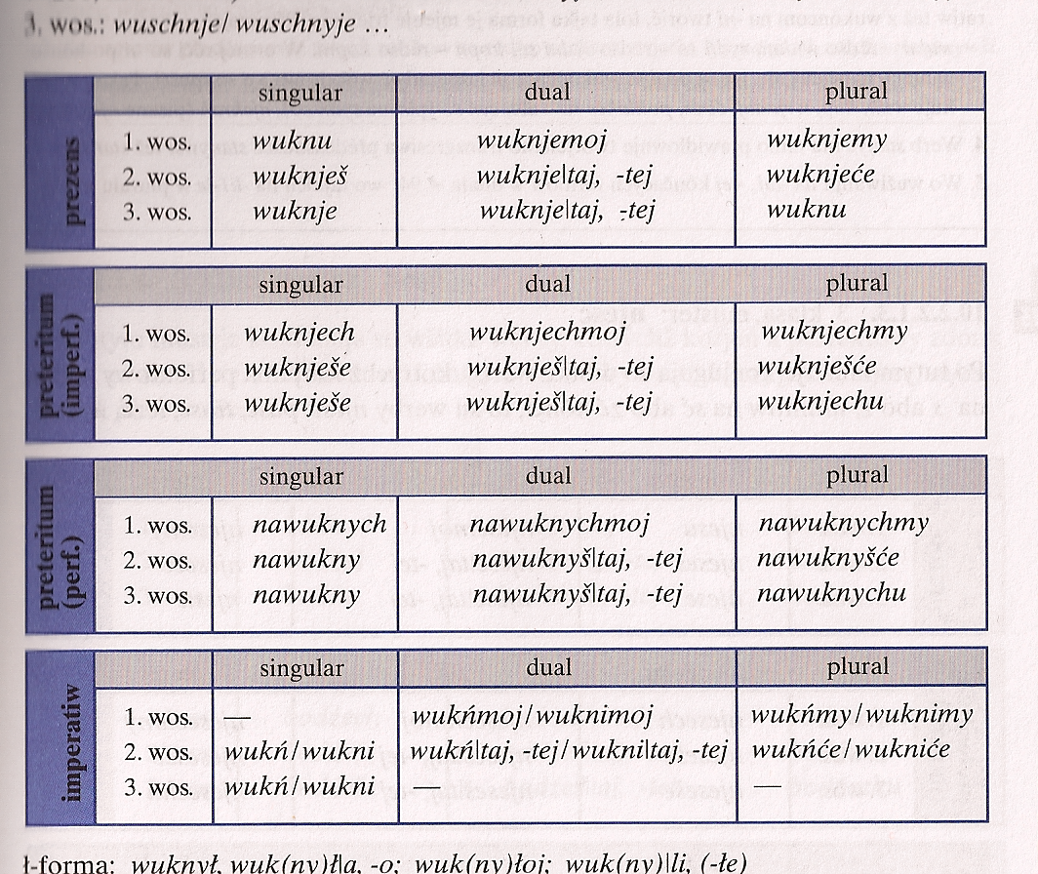

Slide 33
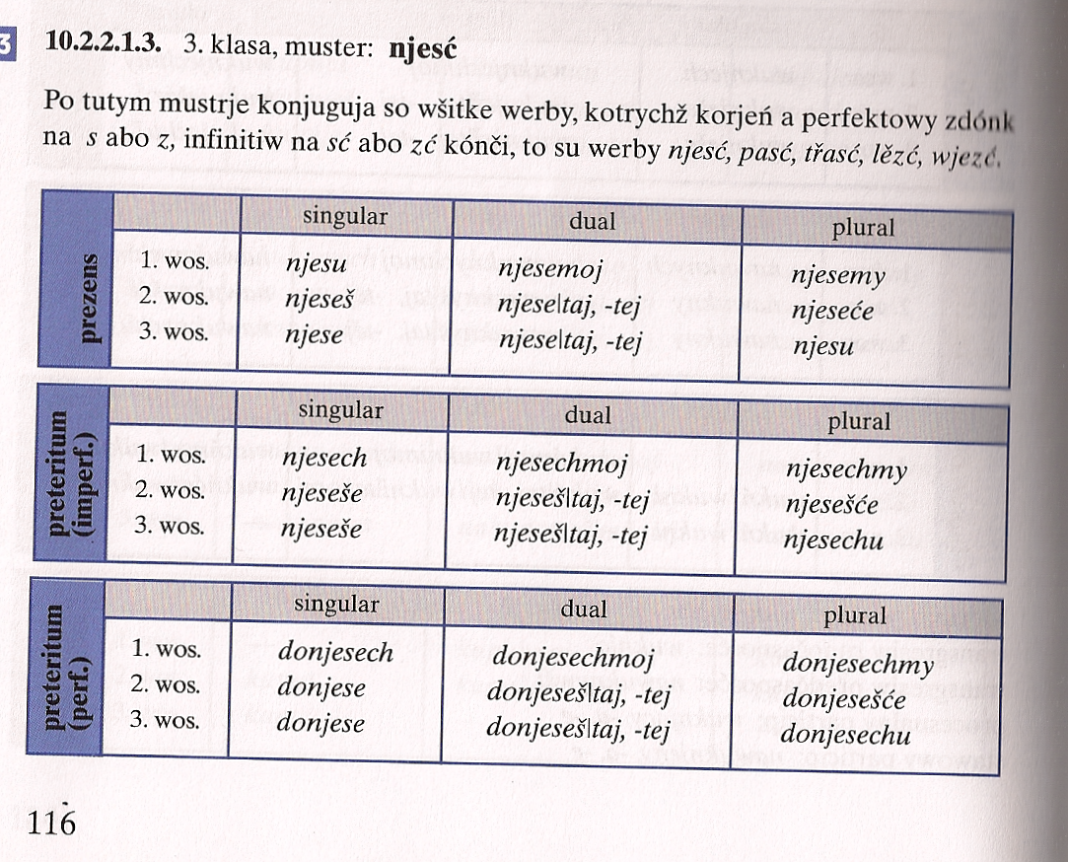

Slide 34
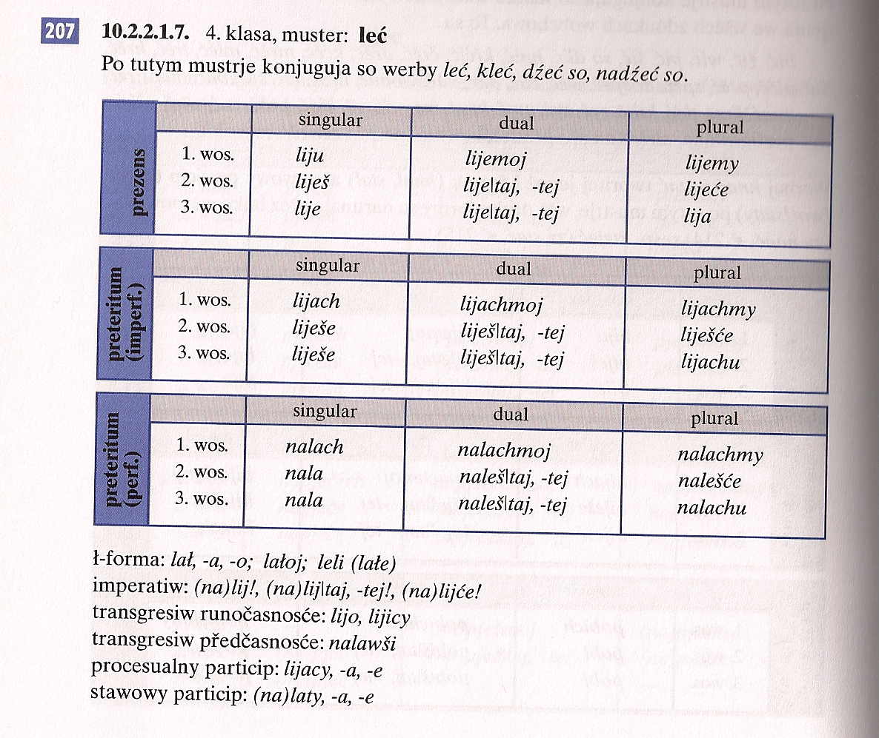

Slide 35
Staré imperfektové a aoristové tvary se ve svých koncovkách liší pouze v 2/3sg, ostatní koncovky jsou totožné (koncovka 3pl je v souladu s obecnými poměry ve vsl. a zsl. jazycích pouze -chu, koncovka -šę a její reflexy v 3pl aoristu jsou pouze na slov. jihu
Jejich distribuce je – podle moderní kodifikace psaných jazyků – dána videm slovesa, tedy nedok. slovesa tvoří imperfektové tvary, dok. slovesa aoristové
Vzhledem k tomu, že u některých slovesných vzorů se tvary nedok. a dok. syntetického préterita tvoří od různých kmenů (prézentního, resp. infinitivního) vznikají ovšem četné kmenové alternace, srov.

Slide 36
njesech/donjesech, kupowach/nakupowach, ale wuknjech/nawuknych, lijach/nalach atd.
V nářečích byly tvary syntetického préterita v 20. stol. v úplnosti zachovány pouze na úplném jihu jazykového teritoria, na západě od Budyšína (kde jazyk jako takový je nejlépe zachován) byly zachovány některé tvary (běch, běše, běchu, mějach, měješe, mějachu, chcych, chcyše, myslach, měniše apod. – patrně ne zcela nezávisle na existenci syntetických préteritálních tvarů v hovorové němčině těchto šířek typu war, hatte, wollte, dachte, meinte apod.) – tak jak obecně používání gramémů času lužickosrbského slovesa je výrazně přizpůsobeno německému systému slovesných časů

Slide 37
Dále na severu a v celé dolnolužické srbštině neexistovaly tvary syntetického préterita už v polovině 20. stol., i když psaná dolnolužická srbština je ve své kodifikaci stále ještě má
Kde není syntetické préteritum, funguje staré slov. perfektum jako obecné préteritum, tak jak na slovanském severu všude. Jinak je perfektum dalším minulým časem, ve své distribuci ovlivněno němčinou, formálně s pomocným slovesem, i v 3sg a 3pl: prajił sym, ja sym prajił, prajił sy, prajili smy, wón je prajił, woni su prajili

Slide 38
Dolnolužická srbština má vedle toho několik dalších zajímavosti: slovesa na -i už mají v 1sg -m (nosyś, nosym, nosyš), i když jinde jsou kmenové alternace zachovány (povinně nebo fakultativně, srov. pisaś, pišu/pišom, pišoš; pjac, pjaku/pjacom, pjacoš). Dokonavá slovesa mají silnou tendenci tvořit zevšeobecněné tvary podle sloves na -o: groniś, gronim, groniš, ale wugroniś, wugronijom, wugronjoš; źěłaś, źěłam, źěłaš, ale wuźěłaś, wuźěłajom, wuźěłajoš).
V neposlední řadě má dolnolužická srbština zachované supinum: rejowaś – rejowat, spaś – spat, źěłaś – źěłat, njasć - njast (po slovesech pohybu). Doklady se najdou v 20. stol. i v nářečních textech

Slide 39
Participiální tvary v hornolužické srbštině:
- příčestí nt-ové (přítomné činné): pisacy
- příčestí n-ové a t-ové („minulé trpné“): (na)pisany
- přechodník přítomný: pisajo (pisajcy)
- přechodník minulý: napisawši
L-ové příčestí není, intranzitivní slovesa tvoří n-ové a t-ové příčestí.
V dolnolužické srbštině je systém totožný, ale chybí tam přechodník minulý.

Slide 40
V oblasti tvoření pasiva kopírují hovorové variety ls. němčinu téměř úplně, protože přejaly z němčiny auxiliár pro tvoření dějového pasiva hls. wordować, hodwać, dls. (w)ordowaś < něm. (ge)worden
Psaná hls. využívá speciální archaické původem aoristové tvary slovesa być pro tvoření dějového pasiva v préteritu: Šuler bu chwaleny/pochwaleny ,Žák byl (po)chválenʻ, Jabłuko bu zjědźene ,Der Apfel wurde gegessenʻ, Jabłuko běše zjědźene ,Der Apfel war gegessenʻ
Toto všechno rozšiřuje tvarosloví slovesa, jedná se však o analytické tvary, čili s důležitým izolačním podílem, i když je např. zachována shoda, která v němčině není

Slide 41
Čeština:
V prézentním časování tři koncovky 1sg (na základě přehlásky), dnes zásadně variabilní, s výjimkou izolovaného tvaru chci. V 3pl dvě koncovky, eventuálně i víc (záleží na svolené segmentaci)
Četné kmenové alternace (psát – píšu, nést – nes-u – nese-š, dělá-m – dělaj-í, sází-m – sázej-í aj.), nicméně – na rozdíl od substantivního systému – i celkem výrazné tendence k jejich redukci: srov. už staročesky odstranění u sloves na -í (nosím, líbím (se), vidím), později péci – peču (✚peku) – pečeš – pečou (✚pekou) (reliktně mohu/můžu, mohou/můžou), brát – beru – bereš (✚béřeš), kapat – kapu/kapám, česat – češu/česám, stáhnout – stáhl (stáhnul), obejmout – objal (obejmul)

Slide 42
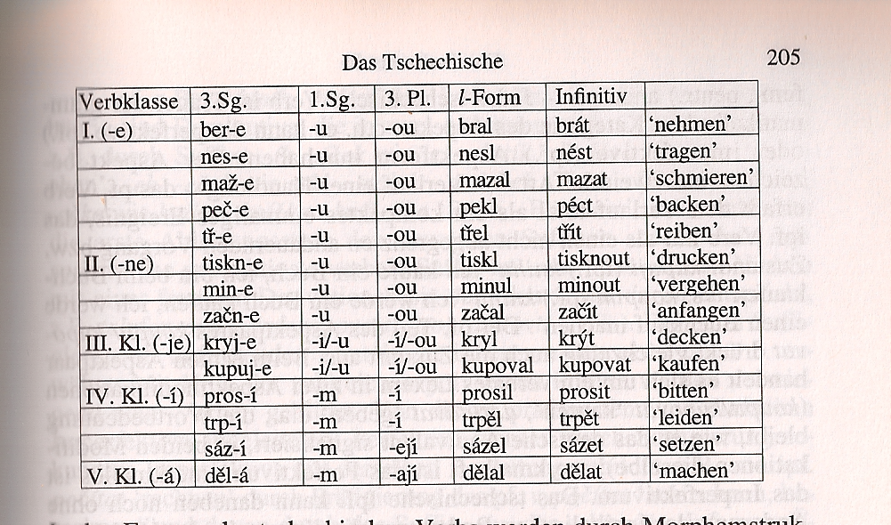

Slide 43
V 1pl jsou dvě koncovky, -m a -me, přičemž první je pouze u sloves, která mají v 1sg -u a navíc variabilní, -me mají všechna slovesa
V kondicionálu není jen v 1sg tvar (řekl) bych, ale – ve spisovné češtině – i archaická 1pl (řekli) bychom
Préteritum zachovává (pohyblivé) pomocné sloveso řekl jsem, já jsem řekl, ale i hovorově a s regionálně různým rozsahem já to věděl, řekls to, tys to řek(l)
V imperativu jsou specifické tvary nejen 2sg a 2pl, ale i 1pl (viz úvod)

Slide 44
Participiální systém: čtyři skloňovaná příčestí a dva přechodníky (problémy dělá tradiční česká gramatická terminologie):
- příčestí nt-ové (přítomné činné): píšící („zpřídavnělý přechodník přítomný“)
- příčestí n-ové a t-ové (trpné): psán, napsán (podle tradiční terminologie jde pouze u jmenných tvarů o příčestí, formy typu psaný, napsaný jsou „adjektivizovaná příčestí“)
- příčestí s-ové (minulé činné): napsavší („zpřídavnělý přechodník minulý“)
- přechodník přítomný: píše, píšíc, píšíce
- přechodník minulý: napsav, napsavši, napsavše

Slide 45
Shoda podle rodu a čísla u přechodníků je zcela ojedinělým archaismem mezi slovanskými jazyky
Čeština má – zejm. u intranzitivních sloves typu tisknout – v nezanedbatelném rozsahu příčestí l-ové („zpřídavnělé příčestí minulé“): přišlý, zmrzlý, zacvaklý. Někdy jsou tyto tvary v konkurenci s příčestím minulým činným na -(v)ší: přišedší – přišlý, vyběhnuvší – vyběhlý, někdy i s pasivním příčestím (zažehlý – zažehnutý).
Srov. Damborský, J.: Participium l-ové ve slovanštině. Warszawa 1967. (Rozprawy Uniwersytetu Warszawskiego 15).

Slide 46
Slovenština:
V prézentním časování je nejnápadnějším rysem generalizace koncovky -m v 1sg (ja chcem, kupujem, beriem atd.). Vzhledem k tomu, že syonymie koncovek patří k vlastnostem flektivního typu, je to jisté snížení flektivnosti
V 3pl jsou koncovky dvě, může jich však – podle zvolené segmentace – být i víc
V souvislosti s archaičtějším hláskoslovím oproti češtině, některé slovesné třídy méně splývají (srov. č. nosím, rozumím, slk. nosím, rozumiem), což spíše podporuje větší počet vzorů, tedy flektivní rys

Slide 47
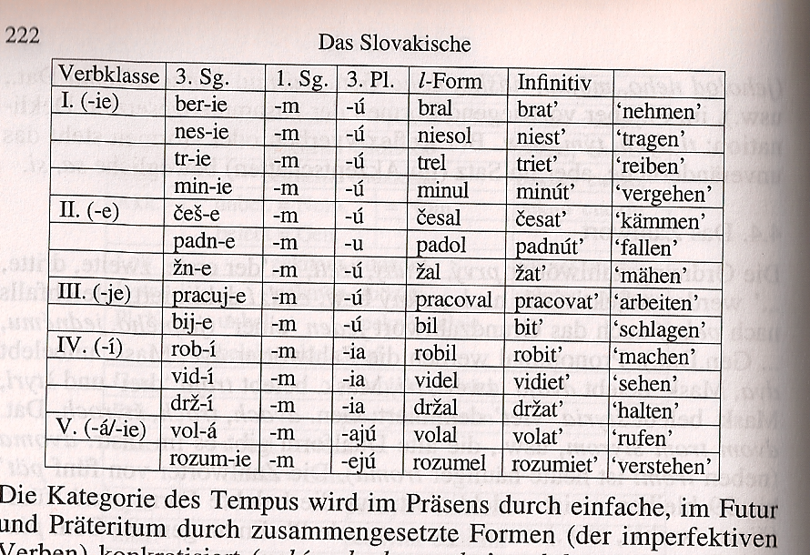

Slide 48
I slovenština má zvláštní tvary imperativu v 1pl (píšme, kúpme apod.)
Tvoření préterita je ve spisovné slovenštině stabilně analytické bez syntetizuijících tendencí (pracoval som, pracoval si, pracoval), ovšem s velkou variabilností v nespisovných varietách (srov. Múcsková 2016), kondicionál je silněji izolační než ve (spisovné) češtině (pracoval by som, pracoval by si, pracoval by, pracovali by sme)

Slide 49
Participiální systém je podobný jako v češtině, ale jednodušší v oblasti přechodníků a bez l-ového příčestí:
- příčestí nt-ové (přítomné činné): píšuci
- příčestí n-ové a t-ové („minulé trpné“): písaný, napísaný
- příčestí s-ové (minulé činné): napísavší
- přechodník přítomný: píšuc
- přechodník minulý: napíšuc
V případě minulého činného příčestí jde opět o málo produktivní rusismus. Přechodník je neměnný a formálně stejný pro nedokonavá a dokonavá slovesa (ojedinělý jev mezi slovanskými spisovnými jazyky),

Slide 50
ačkoliv ve starším úzu byly ještě přechodníkové formy typu zavolav / zavolavši (bez diferenciace podle rodu) místo dnešního zavolajúc.
(Úplné) odstranění l-ového příčestí typu prišlý, zamrzlý ze spisovné slovenštiny proběhlo relativně nedávno a zřejmě z důvodu delimitace vůči češtině (Lifanov 2017)

